Slide 1






Slide 2


Slide 3

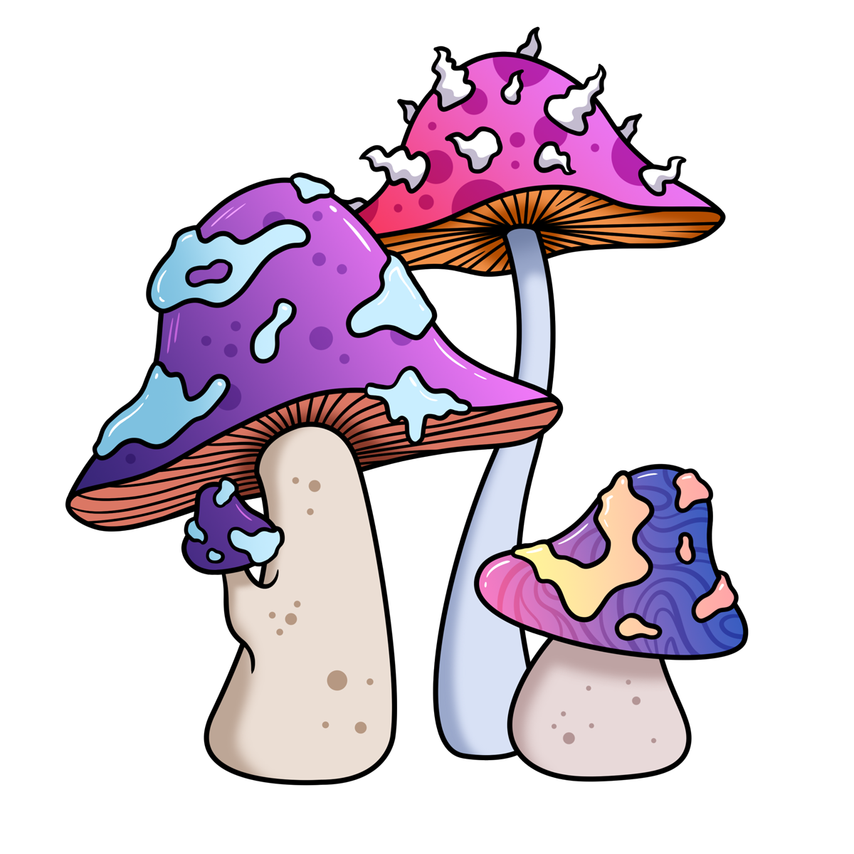
Hoạt động 3: Một số nấm độc
Notes:
Thiết kế: Hương Thảo – Zalo 0972.115.126

Slide 4
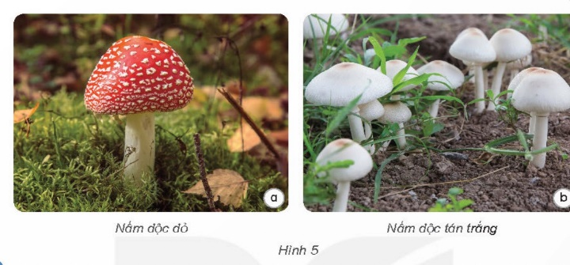

Nấm độc đỏ
Nấm độc tán trắng
Hãy mô tả hình dạng, màu sắc, nơi sống của nấm độc
Vì sao không được ăn nấm lạ?
Nếu gặp nấm lạ thì em sẽ làm gì? Vì sao?

Slide 5


Nếu gặp nấm lạ thì không nên lại gần, sờ bàn tay, càng không nên ăn thử để tránh bị dị ứng hoặc ngộ độc.
Hãy mô tả hình dạng, màu sắc, nơi sống của nấm độc.
Nấm có hình dạng, màu sắc, kích thước khác nhau. Có nhiều nấm độc có màu sắc sặc sỡ để thu hút côn trùng. Phần mũ nấm có chứa những đốm đỏ, đen, trắng, chúng sống ở những chỗ ẩm thấp, dưới gốc cây.

Slide 6
Nếu gặp nấm lạ thì không nên lại gần, sờ bàn tay, càng không nên ăn thử để tránh bị dị ứng hoặc ngộ độc.
Vì sao không được ăn nấm lạ?
Vì chúng ta không thể biết được nấm đó có chứa độc không nên chúng ta không được ăn.

Slide 7
Nếu gặp nấm lạ thì không nên lại gần, sờ bàn tay, càng không nên ăn thử để tránh bị dị ứng hoặc ngộ độc.
Nếu gặp nấm lạ thì em sẽ làm gì ? Vì sao?
Nếu gặp nấm lạ em sẽ không hái để ăn vì ăn có thể sẽ bị ngộ độc.

Slide 8

Nấm độc có rất nhiều độc tố. Khi người ăn phải nấm đọc sẽ bị ngộ độc, các cơ quan như tiêu hóa, thần kinh sẽ bị ảnh hưởng, thậm chí một số trường hợp nặng dẫn đến tử vong ...
Notes:
Thiết kế: Hương Thảo – Zalo 0972.115.126

Slide 9
Hoạt động 4: Xem các video về nấm độc và cách phòng tránh khi bị ngộ độc
Notes:
Thiết kế: Hương Thảo – Zalo 0972.115.126

Slide 10

Khi em thấy những cây nấm lạ, nhiều màu sắc khác nhau trong khu vườn, em sẽ làm gì?
Khi gia đình em không may có người ăn phải nấm độc em sẽ xử lí như thế nào
Nếu người ăn phải nấm độc không được cấp cứu kịp thời thì điều gì sẽ xảy ra?
Thảo luận nhóm 4

Slide 11











Slide 12
Nếu gặp nấm lạ thì không nên lại gần, sờ bàn tay, càng không nên ăn thử để tránh bị dị ứng hoặc ngộ độc.
Khi em thấy những cây nấm lạ, nhiều màu sắc khác nhau trong khu vườn, em sẽ làm gì?
Khi gặp nấm lạ, nhiều màu sắc thì em không nên lại gần, sờ tay vào, càng không nên ăn thử để tránh bị dị ứng hoặc ngộ độc.

Slide 13
Khi gia đình em không may có người ăn phải nấm độc em sẽ xử lí như thế nào ?
Em sẽ nhờ giúp đỡ của người thân, hàng xóm đi đến cơ sở đi y tế gần nhất để cấp cứu kịp thời.

Slide 14
Nếu người ăn phải nấm độc không được cấp cứu kịp thời thì điều gì sẽ xảy ra?
Nếu không đước cấp cứu kịp thời thì có thể gây tử vong

Slide 15
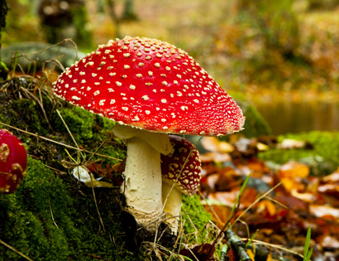
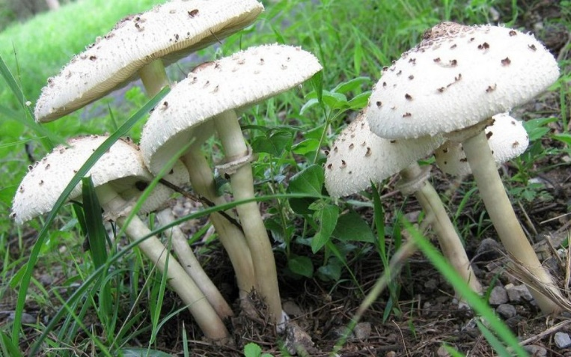
Nấm độc nếu chúng ta ăn phải vô cùng nguy hiểm đến tính mạng con người vì vậy khi gặp những nấm không rõ nguồn gốc chúng ta không được hái và nấu ăn.
Notes:
Thiết kế: Hương Thảo – Zalo 0972.115.126

Slide 16
Em đã học
Có một số nấm có hại đối với đời sống của con người. Trong đó có nhiều nấm gây hỏng thực phẩm.
Thực phẩm có thể bị hỏng do tác động của các nấm mốc. Để bảo quản thực phẩm, chúng ta cần sử dụng một số biện pháp như sấy khô, làm lạnh,
Không ăn các nấm lạ và thực phẩm bị nhiễm nấm mốc để tránh bị ngộ độc.

